Slide 1
Packet injection m/ scapy
Kresten Jacobsen
Notes:
Hvad: Python modul til at manipulere og arbejde med pakker.
Send, modtag og indfang pakker.
Hvorfor: Primært test formål (men kan principielt også bruges offensivt).
Eks. 1: Test af netværk over en bred kam (á la wireshark).
Eks. 2: Test af forsvarsmekanismer (eks. IDS / IPS regler).

Slide 2
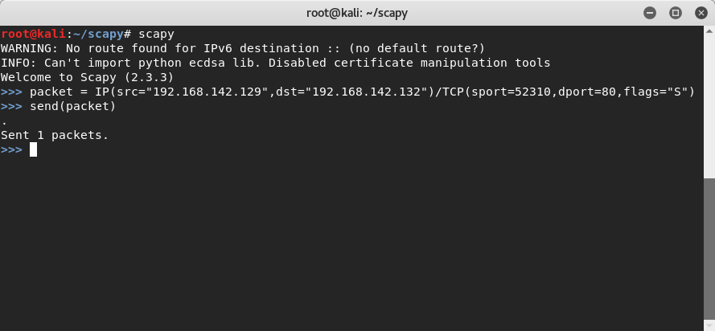
Eksempel 1 - Packet injection med scapy
Packet injection w/ scapy
Enkelt syn-pakke bygget og sendt:
Notes:
1) Start scapy
2) Byg pakke:
IP-niveau: afsender-ip, destination-ip / TCP-niveau: afsender port, destination-port, syn-flag.
3) Send pakke

Slide 3
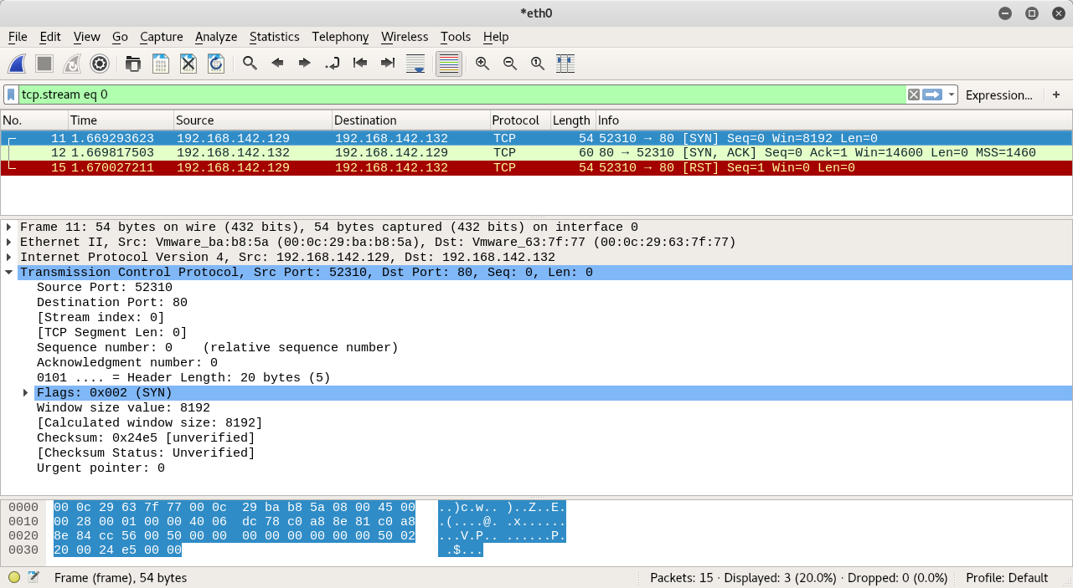
Eksempel 1 (fortsat) - Packet injection med scapy
Packet injection w/ scapy
Notes:
Wireshark-capture af pakken fra foregående slide. Normal trafik burde skabe et “syn, syn/ack, ack”-flow.
Grunden til at, der også bliver sendt en "reset" pakke til sidst er at ip'en _ikke_ er spoofet i dette tilfælde og at den oprindelige afsender-maskine ikke forstår, hvorfor den pludselig får en syn/ack-pakke; der er jo ingen applikation, der står og venter på et syn/ack-svar. Dette kan undgås ved at sætte en regel i den lokale firewall, som blokerer de udgående RST pakker.

Slide 4
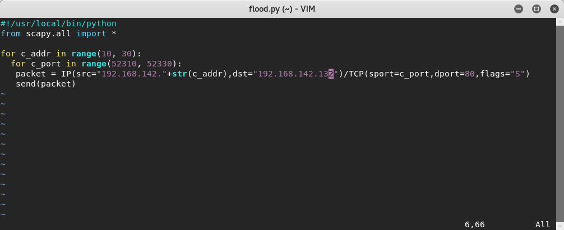
Eksempel 2 Syn-flood med scapy
Packet injection w/ scapy
Notes:
Øverst til venstre: Normalt syn, syn-ack, ack flow.
Nederst til venstre: simpelt script til syn-flooding.
Højre: Syn-flood flow (blokering af Alice’ legitime syn-request).
Forbedringsforslag: randomisering af afsendende MAC-adresse indsæt (Ether(src="ab:cd:ef:ab:cd:ef", dst="ff:ff:ff:ff:ff:ff")

Slide 5
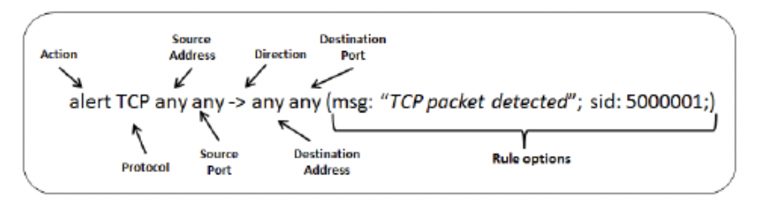
Relateret emne: IDS / IPS
Packet injection w/ scapy
IDS / IPS’er kan bruges til at opdage og forhindre eks. syn-flooding.
Eks. på snort-regel :
alert tcp any any -> 192.168.65.132 any (msg:"TCP SYN flood attack detected"; flags:S; threshold: type threshold, track by_dst, count 20, seconds 60; classtype=denial-of-service; priority:5; sid:5000001; rev:1;)
Notes:
Snort-reglen sættes i /etc/nsm/rules/local.rules
Classtype overstreget, da jeg simpelthen ikke kunne få det til at virke med den sat og den derfor er pillet ud i reglen på næste side...

Slide 6
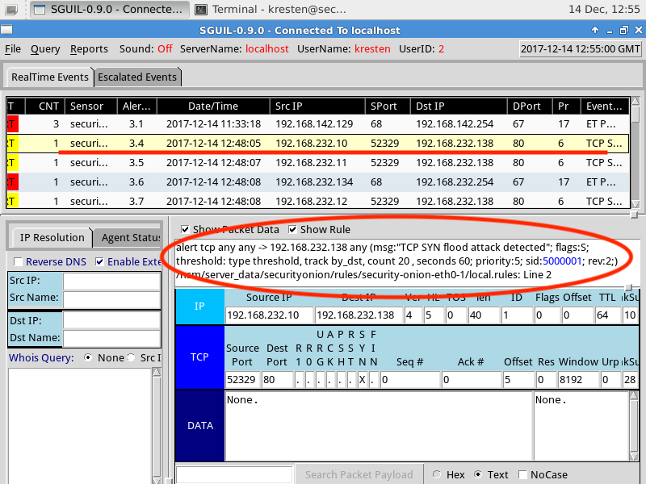
Relateret emne: IDS / IPS
Packet injection w/ scapy
Notes:
Screenshot fra SGUIL af capture fra foregående snort-regel

